Slide 1
Open book izmantošana būvniecībā
Ervīns Butkevičs

Slide 2
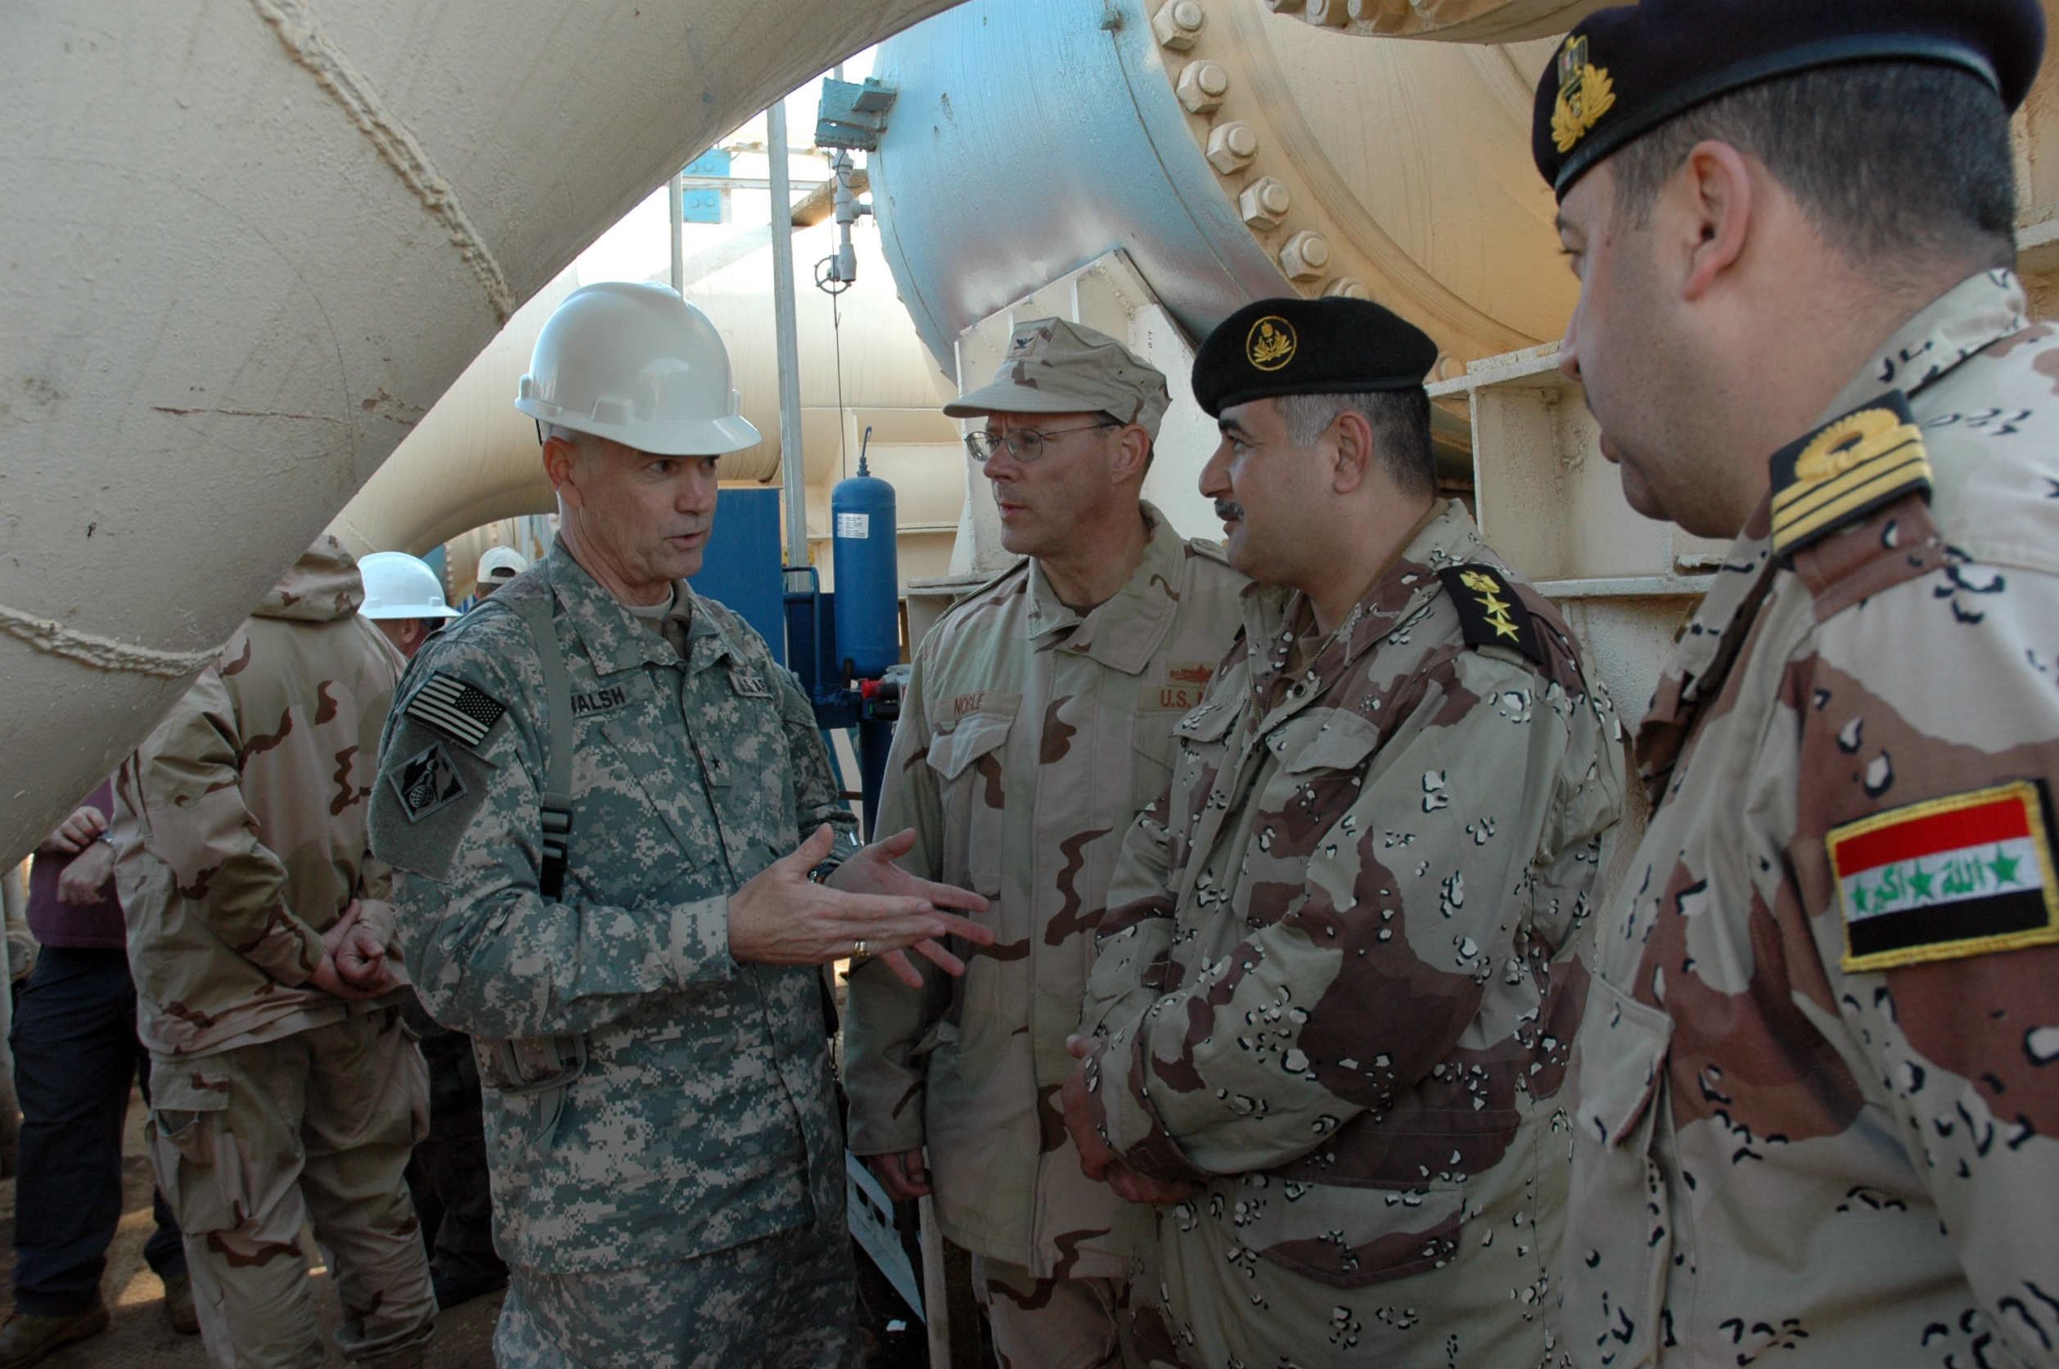
Viss sākās 1988. gadā

Slide 3
The USA Army Corps of Engineers found that using partnering on both large and small contracts resulted in an 80–100% reduction in cost overruns, virtual elimination of time overruns, 75% less paperwork, significant improvements in site safety, and better morale
(Naoum 2003)

Slide 4
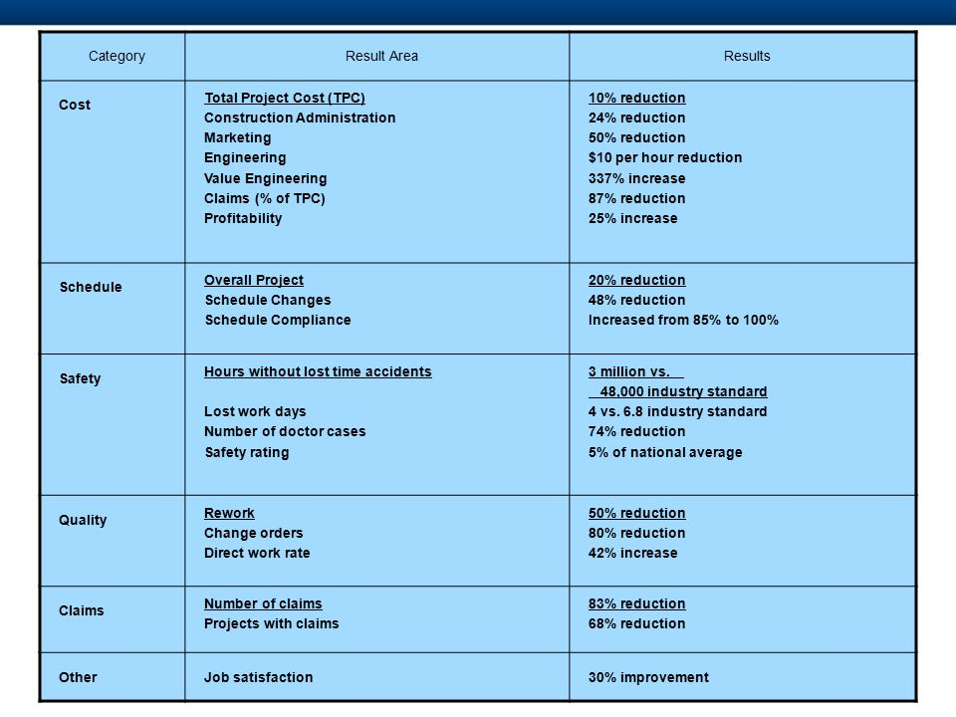
Partnerība salīdzinot ar tradicionālo būvniecību
Benchmarking (Best of Class) Results: Partnering vs. Traditional Construction (Construction Industry Institute – Partnering II Research team 1996).

Slide 5

Open book īpatnības:
Interešu pārdalē- celtnieki nopelna mazāk, bet toties ar garantiju
Ģenerāluzņemējs motivēts ierosināt kvalitatīvas alternatīvas projektēšanas laikā
Līgumā tekstā- pasūtītājs iegūst vairāk tiesību kontrolēt cenas un pašu procesu
Labākā kontrolē- pasūtītājs var ietekmēt apakšuzņēmēju un būvmateriālu izvēli

Slide 6
Trīs etapi
Iesasites posms
Ģenerāluzņēmēja, konsultantu un apakšuzņēmēju atlase pēc to kvalifikācijas, peļņas un virsizdevumu kritērijiem
Projektēšana un būvizmaksas
Izvēlētā komanda projektē un optimizē projekta būvizmaksas ar apakšuzņēmējiem un būvmateriālu piegādātājiem
Būvniecības
posms
Tiek noslēgts līgums par fiksētu summu, atrunāti peļņas un premiālie procenti

Slide 7
Lielbritānijas tests
(2010 - 2014)

Slide 8
8 projekti
1) Ministry of Justice, Cookham Wood, new build young offenders institution
2) Hackney Homes and Homes for Haringey, Supply Chain Management Group (SCMG), joint housing programme
3) Surrey County Council, Project Horizon, highways programme.
4) Hampshire County Council/Surrey County Council/West Sussex County Council/Reading Borough Council, Property Services Cluster Schools Programme
5) Liverpool City Council/SCAPE, Archbishop Beck School-Interim
6) ConnectPlus, M25 Highway (Londonas apvedceļš)
7) Ministry of Justice, North Wales Prison
8) Circle Housing Group, Capital and Reactive Alliance Programme

Slide 9
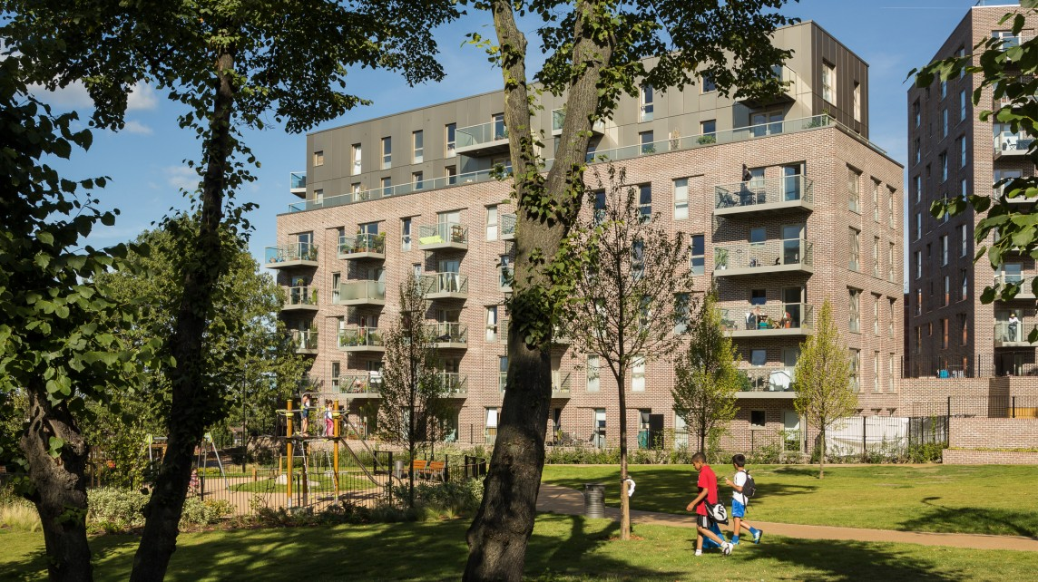
Hackney Homes and Homes for Haringey (£110.6milj. + £91.5milj.) būvizmaksu ietaupījums 16.5% optimizējot iepirkuma procedūras un 14 % ietaupījums būvniecības fāzē https://www.gov.uk/government/uploads/system/uploads/attachment_data/file/325951/SCMG_Trial_Projects_Case_Study__CE_format__130614.pdf

Slide 10
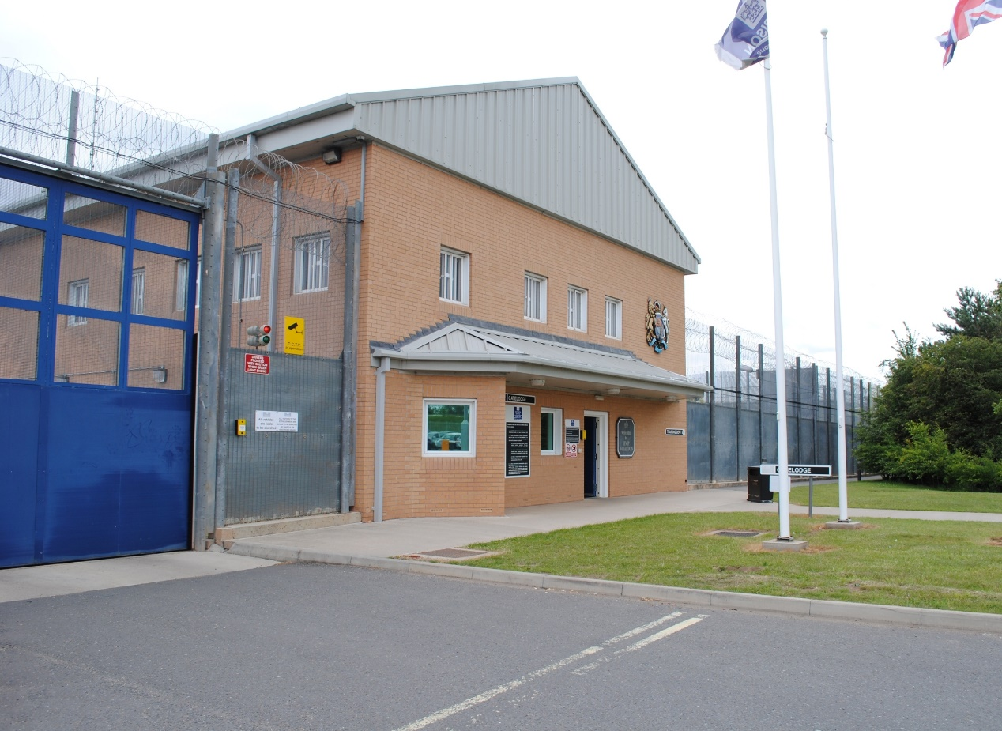
Ministry of Justice, Cookham Wood Prison (£20milj.) – būvizmaksu ietaupījums 20%, salīdzinot ar līdzvērtīgiem projektiem - samazinājums no tirgus vērtības £2,910 par vienu kvadrātmetru un faktiskajām £2,332 par vienu kvadrātmetru (projekta mērķa izmaksas tika noteiktas £2411/kvm).
https://www.gov.uk/government/uploads/system/uploads/attachment_data/file/325950/Cookham_Wood_case_study__CE_format__130614.pdf

Slide 11
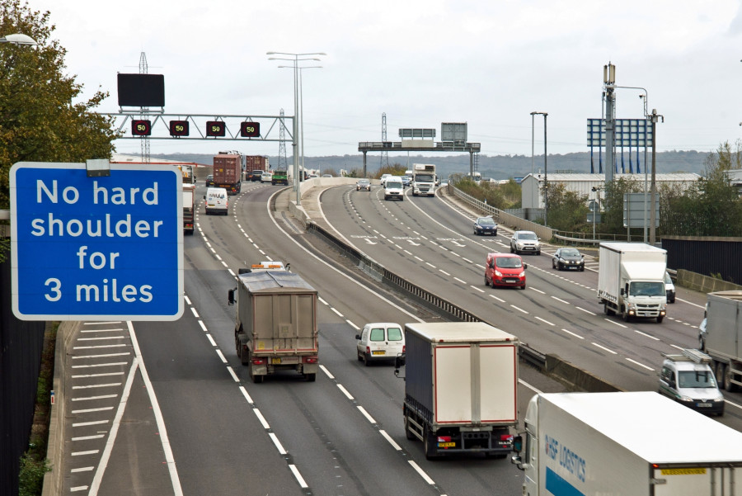
Surrey, Project Horizon (£100milj.)– būvizmaksu ietaupījums 17.5% piecu gadu laikā, tai skaitā 14 % ietaupījums salīdzinot ar 2013. gada būvizmaksām. Sadarbībā ar SSC konsultantiem tika optimizēts betona pārsegumu risinājums, kā rezultātā projekta laiks samazinājās no 50 uz 44 nedēļām, ietaupot £85,000. Kopējie projekta ietaupījumi virs 15 % tika sadalīti starp pasūtītāju, būvniekiem un konsultantiem. https://www.gov.uk/government/uploads/system/uploads/attachment_data/file/325947/Project_Horizon_Surrey_Trial_Projects_Case_Study_130614.pdf

Slide 12
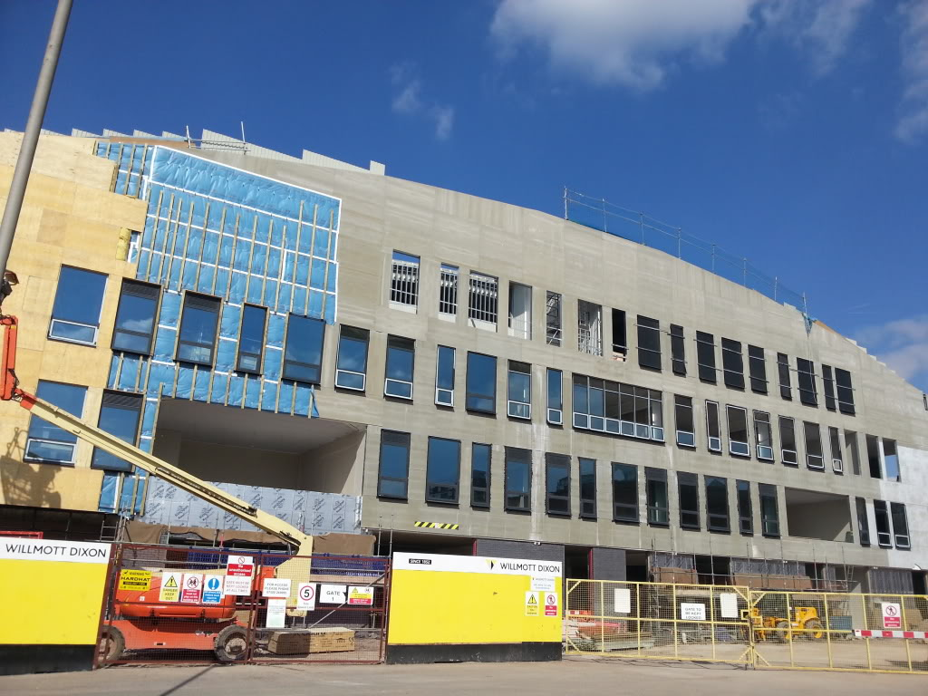
Archbishop Beck Catholic Sports College (skola, budžets £15.9milj.)– būvizmaksu ietaupījums sasniedza 26% salīdzinot ar līdzvērtīgiem skolu projektiem Liverpūlē. Viena kvadrātmetra būvizmaksas tika samazinātas no £1,950 līdz £1,438 (būvniecības līguma slēgšanas brīdi). Konkrētie ietaupījumi: £45,000 saliekamo dzelzsbetona konstrukciju optimizācija, £258,688 mehānisko un elektrisko sistēmu optimizācija, £21,068 piekārto griestu risinājumu izmaiņa, £55,164 labiekārtošanas darbi un materiālu otrreizējā izmantošana, £31,234 apkures sistēmas risinājumi un montāžas darbu optimizēšana, £31,234 interjera iekārtu un mēbeļu izmantošana no citām skolām. 60 % apakšuzņēmēju un materiālu piegādātāju tika izvēlēti tieši no Liverpūles pilsētas, mērķtiecīgi atbalstot vietējos komersantus. https://www.gov.uk/government/uploads/system/uploads/attachment_data/file/325945/Archbishop_Beck_Trial_Project_Case_Study__CE_Format__120614.pdf

Slide 13
Ieguvumi
Izmaksu ietaupījums – vidēji 20%*, sākot ar 2015. gadu Lielbritānijas valdība rekomendē izmatot open book valsts finansētos projektos
Darbi notiek ātrāk- būvdarbus var sākt pirms pabeigts projekts, saskaņošana ir ātrāka, apakšuzņēmēji tiek izvēlēti un iesaistīti ātrāk
Pārraudzības iespējas lielākas- tiek samazināts sadārdzinājuma risks un mazāk kvalitatīvāku alternatīvo materiālu izmantošanas risks
* http://www.building.co.uk/procurement-two-stage-tendering/3067103.article

Slide 14
Norvēģijā
Partnerības līgumu mērķis ir izmainīt būvniecības kultūru - no sāncensības uz sadrbību
(Norvēģijas Ministru kabinets, 2011)

Slide 15
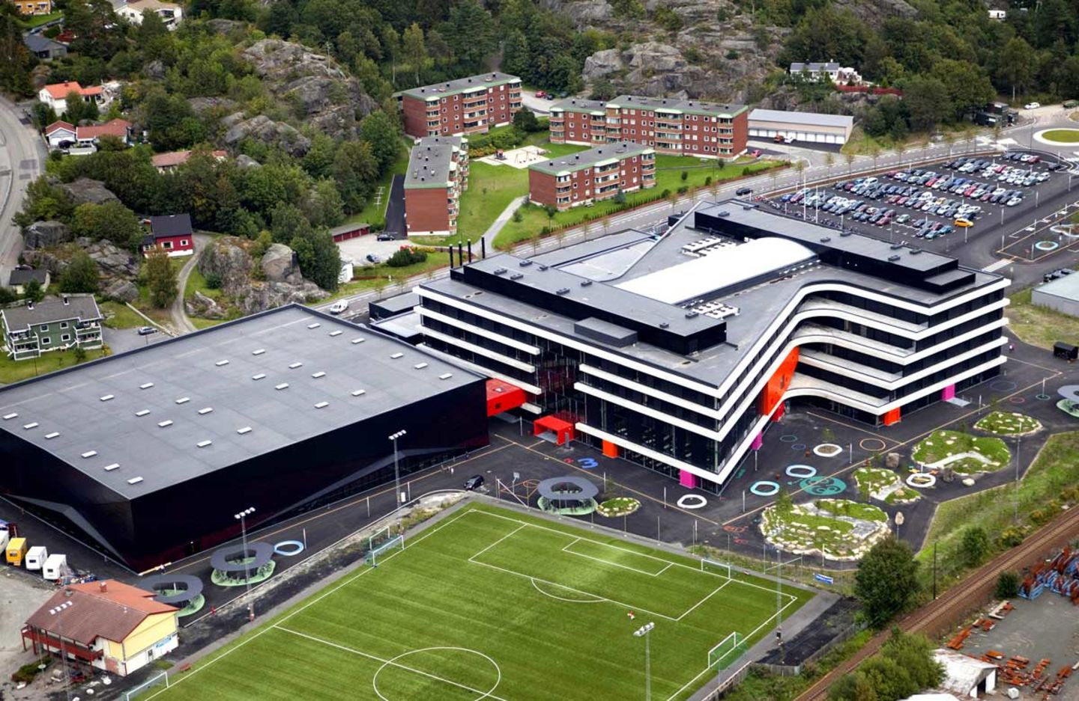
Heyerdahl college, Larvik, Norvēģija (skola, 2009)–izmantotās telpas samazinājums par 35%. No plānotiem 20kvm uz vienu studentu tika izbūvētas telpas uz 14kvm uz vienu studentu. Tika sasniegts iecerētais enerģijas patēriņš 100kWh/m ²/gadā
http://www.sci-network.eu/snapshots/user-and-contractor-interaction-thor-heyerdahl-college-larvik-norway/

Slide 16

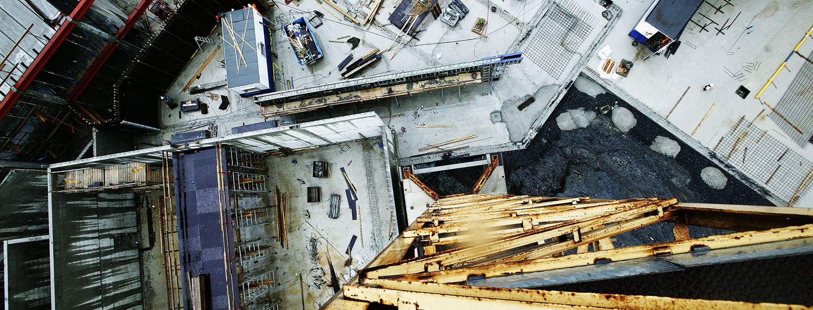
Valsts kapitālsabiedrība
Apsaimniekošanā 2.8 miljoni kvadrātmetru
2 300 objektu
2015. gadā tika veikti būvdarbi 117 projektos
Darbinieku skaits: 980

Slide 17
Galvenās atziņas no Norvēģijas
Pasūtītāji pārliecināti, ka maksā taisnīgu cenu
Visu projektu beigās celtnieki saņēma bonusus
Pāsūtītājam labi jāzin materiālu un darbu cenas
Tāmēšanas eksperti (ārpakalpojums) ļoti noder
Cilvēki, kuri redz visā problēmas neder procesam
Pasūtītājam ir jāpieņem tehniski lēmumi ļoti ātri
(no intervijas ar Statsbygg amatpersonām, Oslo)

Slide 18
Lai ieviestu Atvērtās grāmatas principus Latvijā
Žurnālā «Latvijas būvniecība» jāpublicē 3 raksti gadā par šiem projektiem
Pasūtītāja darbiniekiem jāapgūst Atvērto grāmatu realizācijas metodes
Ir jāsagatavo materiāli un apmācību programmas būvinženieriem
Izstrādāt Atvērto grāmatu līguma standartu (kā paraugu ņemt PPC2000)
Jāpiesaista ārzemju būveksperti, kuri var dalīties savā pieredzē
Šī tēma ir jāiekļauj RTU un LLU būvinženieru un arhitektu apmācībās
Valdībai 2017. gadā jārelizē 2 pilotprojekti savās kapitālsabiedrībās
Pašvaldībās 2017. gadā jārealizē 3 pilotprojekti
IUB ir jāpublicē oficiāls viedoklis par Atvērto grāmatu atbilstību likumam

